Slide 1

APRESENTAÇÃO
VALORANT

Slide 2

GABRIEL MAXIMIANO GOMES

Slide 3
Contextualizando
Sou um amante do jogo de FPS Valorant que produziu um site de entretenimento para os player e curiosos que querem conhecer um pouco mais do game.
Valorant é um jogo FPS 5V5 que conta com mais de 15M de players ativos por mês.
onde o objetivo é dominar a área de seus adversários ou elimina-los do mapa com diversas armas e agentes que contém habilidades próprias para o seu gosto.

Slide 4
POR QUE ?
COMPETIVIDADE, INTERAÇÕES EM TEMPO REAL, AMIZADES E DESCONTRAÇÃO.
AMANTE DESDE O BETA
PRIMEIRO AMOR NA TECNOLOGIA
- MINHA ESSÊNCIA

Slide 5
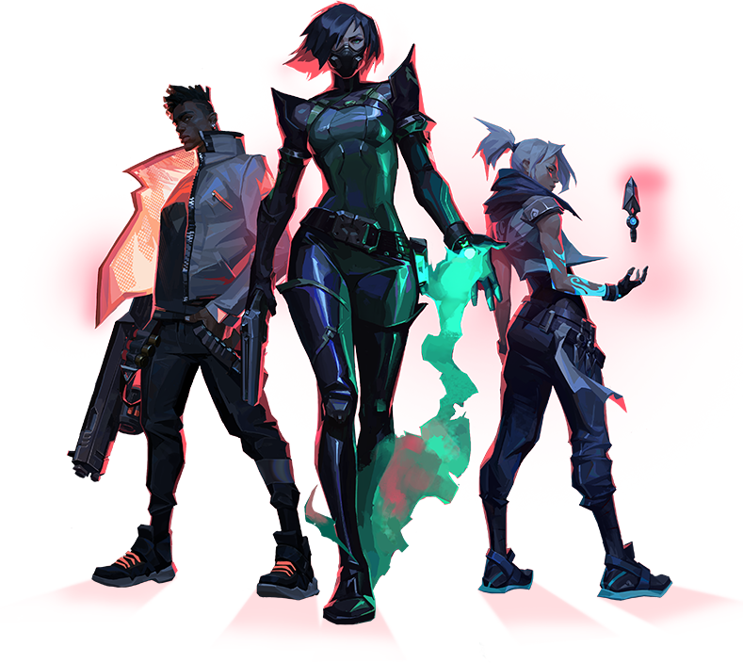
CONHEÇA UM PEDAÇO DESTE MUNDO QUE EU ESTOU FALANDO!

Slide 6
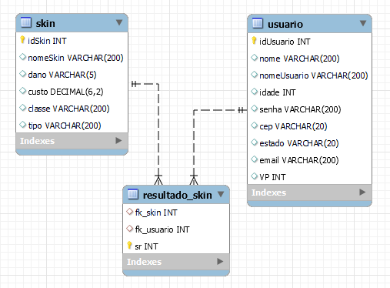
Modelagem Lógica

Slide 7
DESAFIOS
SUPERAÇÕES
FIRE WALL
APIs
ChartJS
1 semestre em programação
Cronograma
Individualmente

Slide 8

ISSO É VALORANT MUITO OBRIGADO!!

